Slide 1
Читательская грамотность
Классика – это книга, которую люди хвалят и не читают. (Марк Твен)

Slide 2
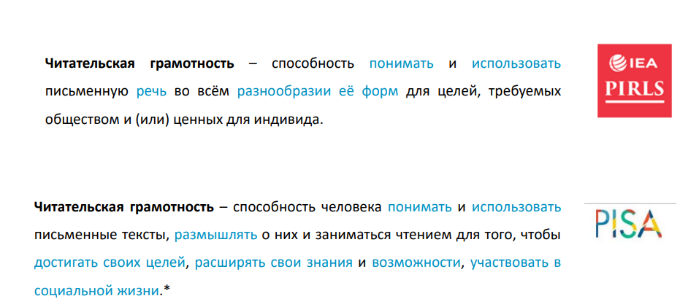

Slide 3
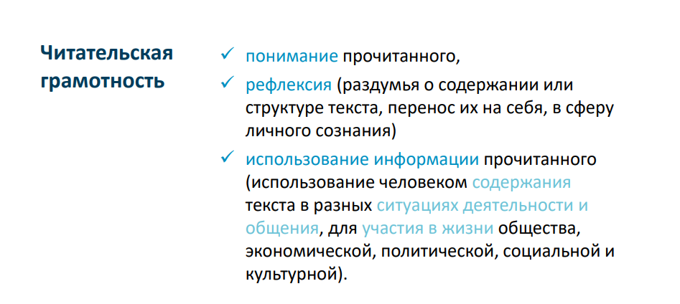

Slide 4
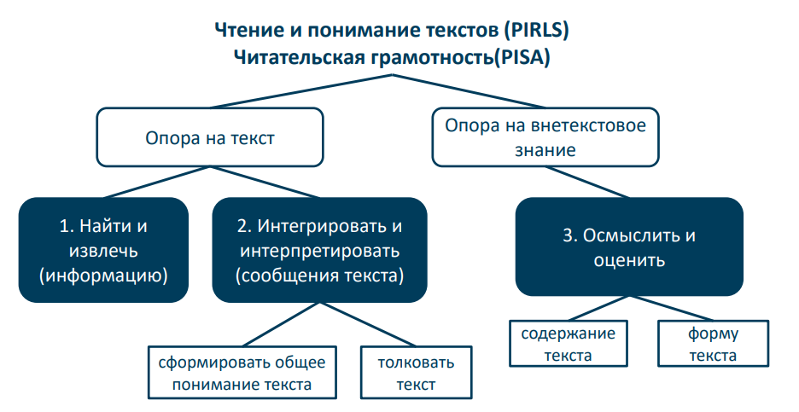

Slide 5
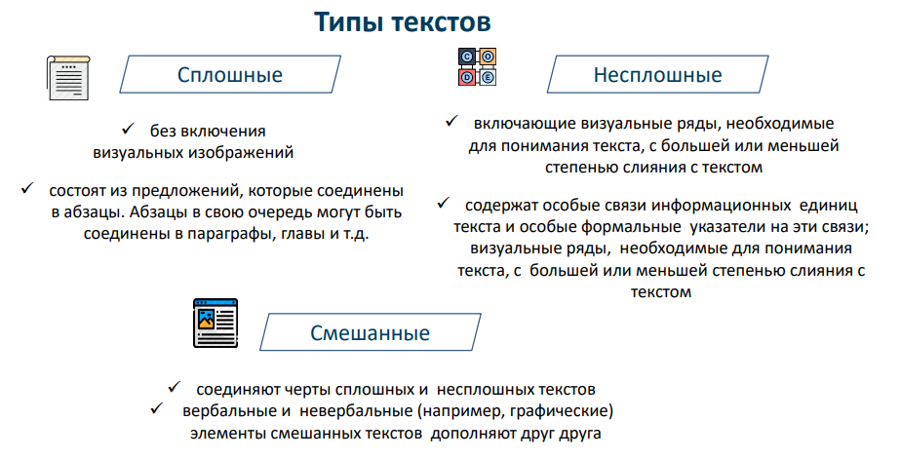

Slide 6
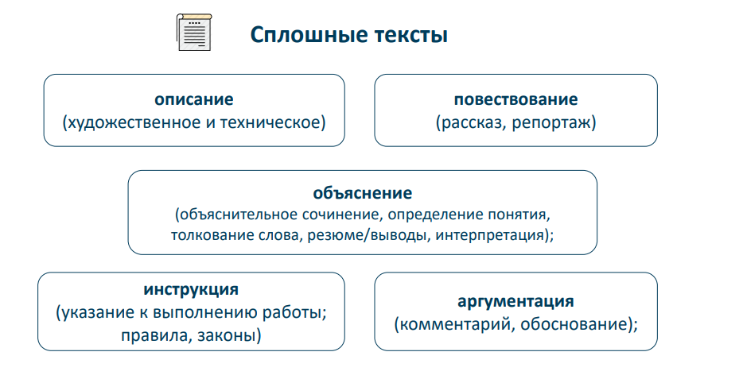

Slide 7
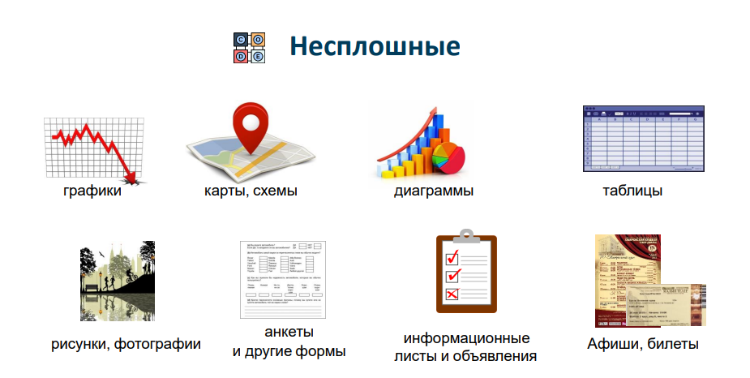

Slide 8
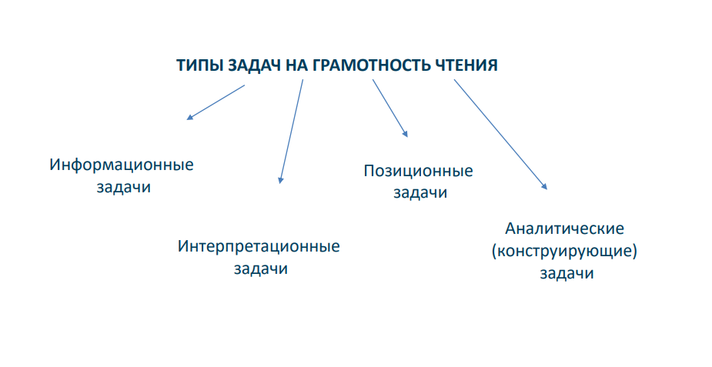

Slide 9

Какие методы, формы и приемы работы с обучающимися можно рекомендовать как наиболее эффективные при формировании читательской грамотности?
На уроке необходимо работать не только с выверенными текстами учебника, но и с современными текстами «повседневности».
На разных уроках необходимо поговорить о том, какие этапы подготовки и проверки проходит информация в серьезных изданиях, для чего нужны рецензии, каковы последствия публикации ложных фактов, поспешных выводов: на что нужно обращать внимание при отборе информации.
Характерные точки зрения, высказанные в ответах, ключевые разночтения выносятся в обезличенном виде в поле обсуждения: в распечатанном виде, на доску, на экран, в чат класса и т.д. Относительно них нужно высказать свое мнение и обосновать его в обсуждении, в дебатах – так, чтобы каждый тезис и каждый довод или контрдовод были взвешены и оценены, без готовых учительских оценок: «неверно», «правильно», «отлично» и пр.

Slide 10
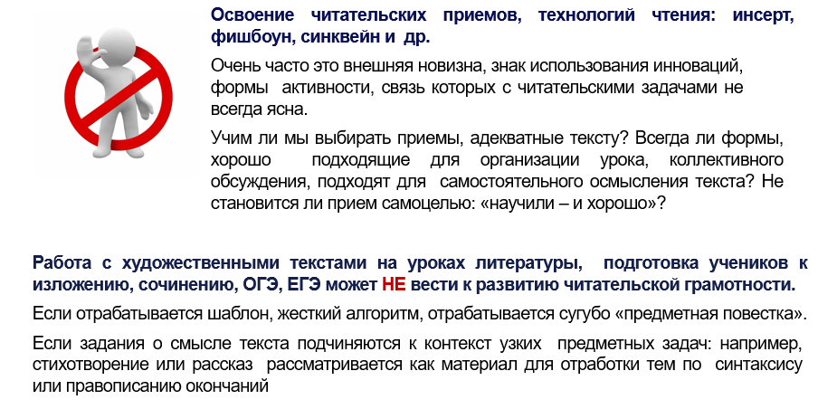
Формы работы с текстом, которые НЕ помогают развитию читательской грамотности

Slide 11
Как только ты научишься читать, ты навсегда станешь свободным. (Фредерик Дуглас)

